Slide 1
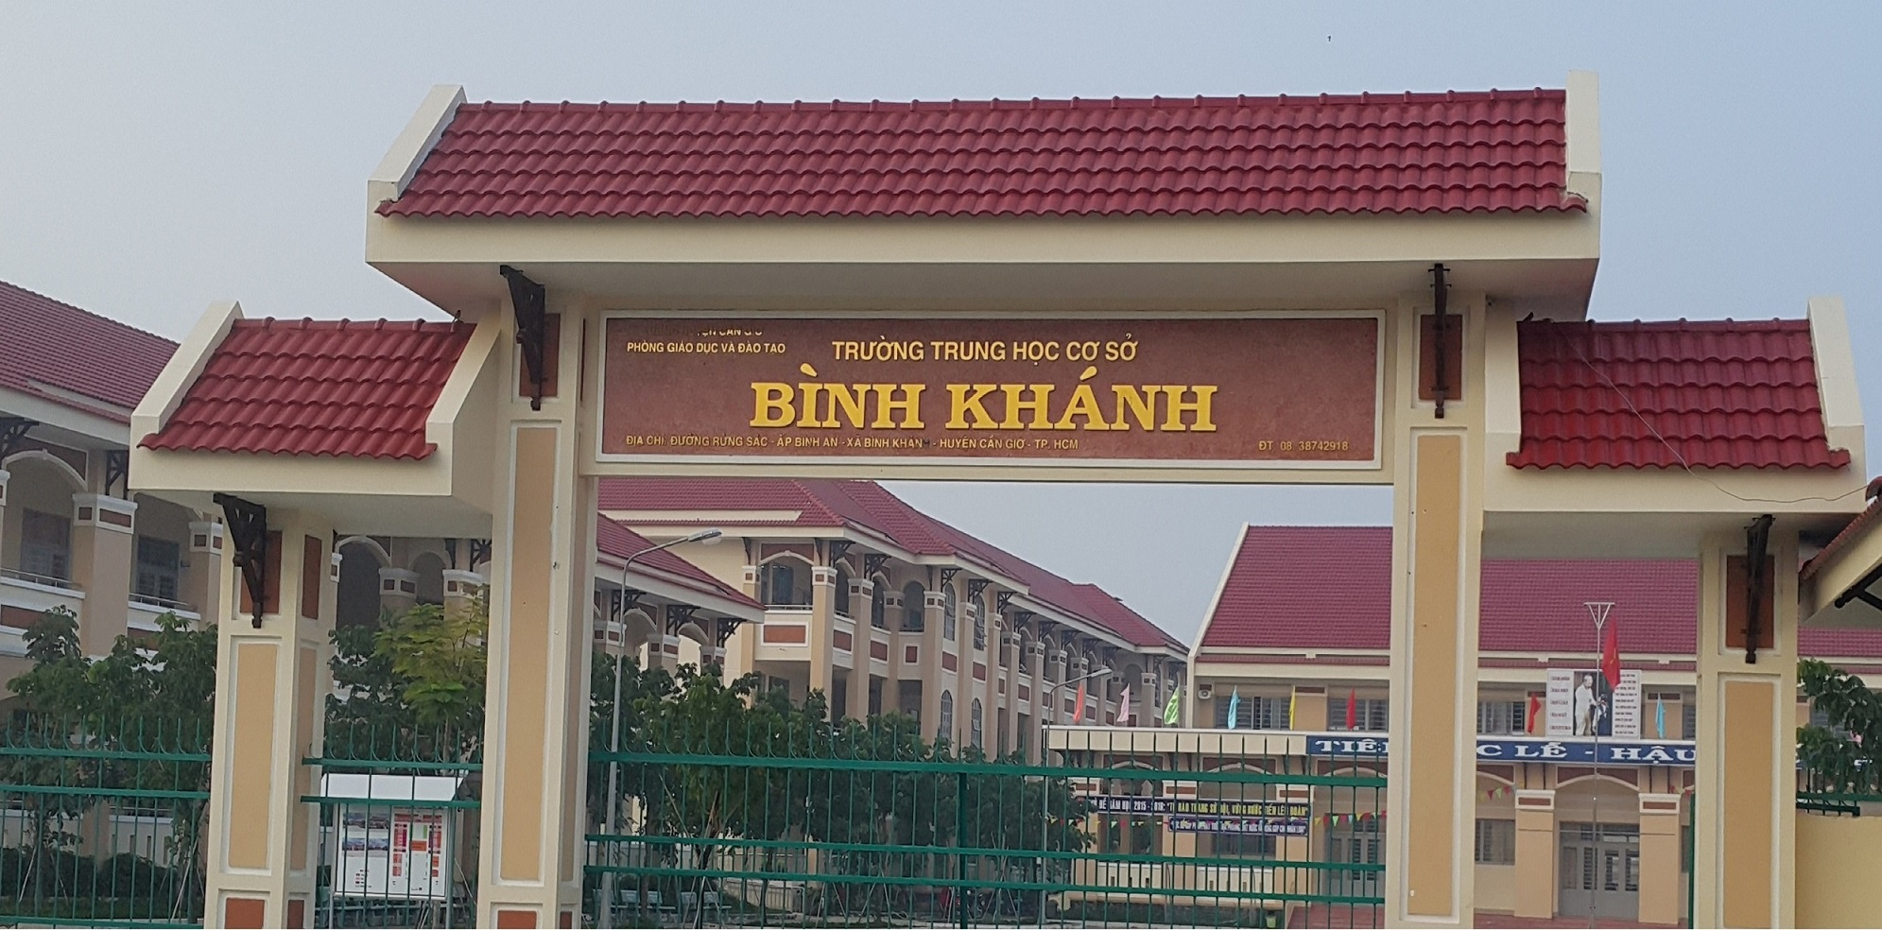

Slide 2
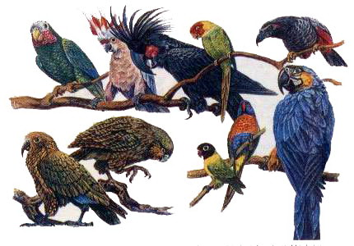
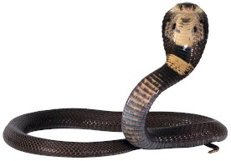
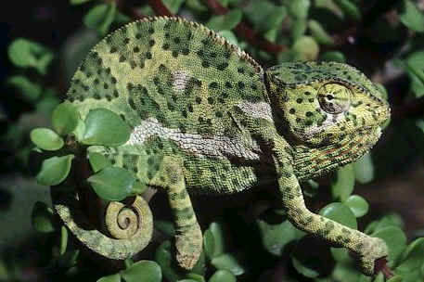
BÀI 32. THỰC HÀNH QUAN SÁT
VÀ PHÂN LOẠI ĐỘNG VẬT NGOÀI THIÊN NHIÊN

Slide 3
BÀI 32. THỰC HÀNH QUAN SÁT
VÀ PHÂN LOẠI ĐỘNG VẬT NGOÀI THIÊN NHIÊN
MỤC TIÊU
- Quan sát hoặc chụp ảnh, quay clip được một số loài động vật ở ngoài thiên nhiên.
- Kể tên, phân loại được một số động vật và phân chia chúng vào các nhóm theo tiêu chí phân loại.

Slide 4
BÀI 32. THỰC HÀNH QUAN SÁT
VÀ PHÂN LOẠI ĐỘNG VẬT NGOÀI THIÊN NHIÊN
I. Chuẩn bị
Vườn trường, công viên, ven đồi, ven núi, vườn quốc gia Tam Đảo (được lựa chọn).
Dụng cụ: Máy ảnh, giấy bút, máy quay phim (nếu có).
- Tài liệu nhận dạng nhanh các loài động vật.

Slide 5
BÀI 32. THỰC HÀNH QUAN SÁT
VÀ PHÂN LOẠI ĐỘNG VẬT NGOÀI THIÊN NHIÊN
Giới thiệu Sách Đỏ Việt Nam là tài liệu có tính chất quốc gia và mang ý nghĩa quốc tế nhằm công bố danh sách các loài động vật, thực vật ở Việt Nam thuộc loài quý hiếm, đang bị giảm sút số lượng hoặc có nguy cơ tuyệt chủng. Đây là căn cứ khoa học quan trọng để nhà nước ban hành những nghị định, chỉ thị về việc quản lý, bảo vệ và những biện pháp cấp bách để bảo vệ phát triển những loài động, thực vật hoang dã ở Việt Nam. Dự án sách đỏ Việt Nam được công bố lần đầu tiên vào năm 1992.
Vườn quốc gia Tam Đảo là tài sản quý của quóc gia, có 307 loài động, trong đó 56 loài động động vật quý hiếm có tên trong sách Đỏ. ( 22 loài thú, 9 loài chim, 17 loài bò sát, 7 loài lưỡng cư, 1 loài côn trùng).

Slide 6
BÀI 32. THỰC HÀNH QUAN SÁT
VÀ PHÂN LOẠI ĐỘNG VẬT NGOÀI THIÊN NHIÊN
I. Chuẩn bị
II. Cách tiến hành
Bước 1. Quan sát hoặc chụp ảnh động vật tại địa điểm nghiên cứu.
Bước 2. Nhận dạng nhanh một số đại diện quen thuộc.
Bước 3. Xác định môi trường sống của động vật: Trên cạn, dưới nước, nơi ẩm ướt, trân cây.
Bước 4. Mô tả đặc điểm đặc trưng của các loài động vật quan sát được.
Bước 5.Xây dựng khóa lưỡng phân để nhận diện chúng.

Slide 7
BÀI 32. THỰC HÀNH QUAN SÁT
VÀ PHÂN LOẠI ĐỘNG VẬT NGOÀI THIÊN NHIÊN
BÁO CÁO
KẾT QUẢ PHÂN LOẠI
MỘT SỐ ĐỘNG VẬT NGOÀI THIÊN NHIÊN
Thứ…ngày...... tháng …..năm…
Thành viên nhóm ………
Lớp………..
1. Bộ sưu tầm ảnh về động vật ngoài thiên thiên nhiên tại vườn quốc gia Tam Đảo. ( Đính kèm bộ ảnh hoặc copy vào bài). Nếu có clip thì càng tốt.
2. Chú thích tên các con vật trên bộ ảnh.
3. Xác định môi trường sống của động vật: Trên cạn, dưới nước, nơi ẩm ướt, trân cây.
4. Mô tả đặc điểm đặc trưng của các loài động vật quan sát được.
5. Vẽ sơ đồ khóa lưỡng phân một số đại diện các nhóm động vật ngoài thiên nhiên.
I. Chuẩn bị
II. Cách tiến hành
III. Báo cáo thực hành

Slide 8
BÀI 32. THỰC HÀNH QUAN SÁT
VÀ PHÂN LOẠI ĐỘNG VẬT NGOÀI THIÊN NHIÊN
STT | Nội dung | Thang điểm
1 | Bộ ảnh đẹp + chú thích | 5đ
2 | Xác định được môi trường sống của các loài động vật. | 1đ
3 | Mô tả được đặc điểm đặc trưng của các loài động vật quan sát được. | 2đ
4 | Vẽ đúng sơ đồ khóa lưỡng phân một số đại diện các nhóm động vật ngoài thiên nhiên. | 2đ

Slide 9
CHÚC CÁC EM HOÀN THÀNH BÀI TỐT!
Notes:
Thân Thị Diệp Nga- Bình Dương

